Slide 1
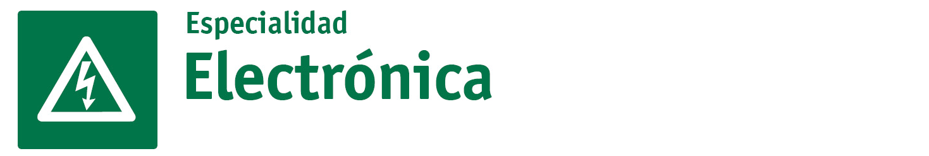

SECTOR ELECTRÓNICA | NIVEL 4° MEDIO
MÓDULO 9
AUTOMATIZACIÓN
INDUSTRIAL
En estos documentos se utilizarán de manera inclusiva términos como: el estudiante, el docente, el compañero u otras palabras equivalentes y sus respectivos plurales, es decir, con ellas, se hace referencia tanto a hombres como a mujeres.

Slide 2

MÓDULO 9 | AUTOMATIZACIÓN INDUSTRIAL
ACTIVIDAD 3
RELÉS PROGRAMABLES

Slide 3

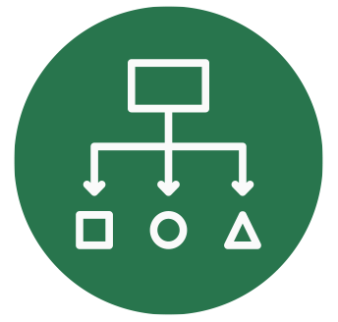

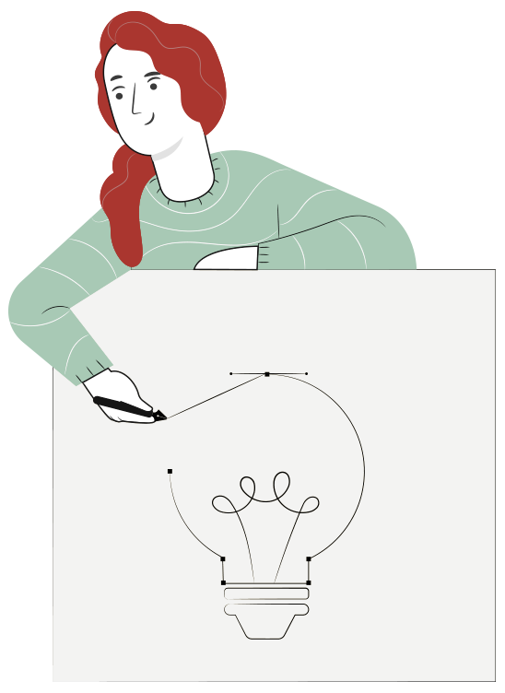
METODOLOGÍA SELECCIONADA
APRENDIZAJE ESPERADO
Estaciones de trabajo
Monta y conecta relés programables utilizados en el control de procesos básicos, según requerimiento del proyecto.

Slide 4
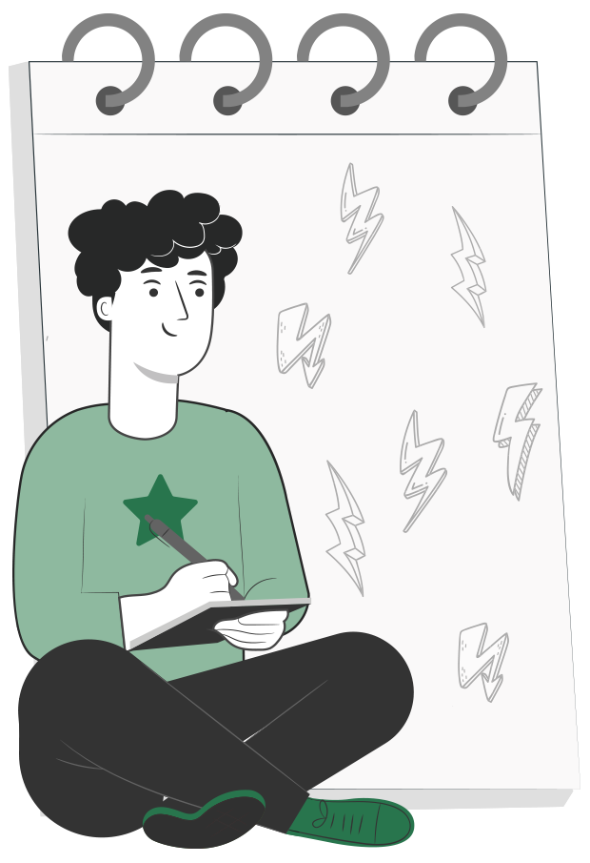
3
MENÚ DE LA ACTIVIDAD
RELÉS PROGRAMABLES
1
Actividad de conocimientos previos
Relé programable
Programación de relés
Actividad Cuánto aprendimos
Configuración
Conexión
2
3
4
5
6

Slide 5

3
ACTIVIDAD
CONOCIMIENTOS PREVIOS
RELÉS PROGRAMABLES
¡Ahora veamos cómo lo que ya has
aprendido refuerza y mejora lo que estás
a punto de aprender!

Slide 6

RELÉS
Los relés son interruptores manejados eléctricamente.
Se usan cuando es necesario controlar un circuito o cualquier potencia mediante una señal independiente, o cuando varios circuitos deben controlarse mediante una señal.

Slide 7
RELÉS
Existen distintos tipos de relés, pero las dos familias principales se caracterizan por el tipo de interruptor escogido, los cuales son:
Relé electromecánico.
Relé de estado sólido.

Slide 8

RELÉS ELECTROMECÁNICOS
Los relés electromecánicos tienen las siguientes características:
Se basan en la ley de Faraday de inducción electromagnética.
Un electroimán maneja el interruptor.
Como no hay contacto entre la bobina y el interruptor,
la carga está eléctricamente aislada del circuito de control.

Slide 9
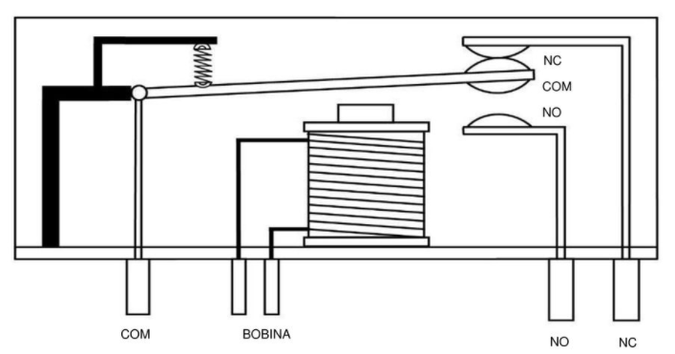
RELÉS ELECTROMECÁNICOS
Los componentes internos de un relé electromecánico son:
NC
COM
NO
COM
BOBINA
NO
NC

Slide 10
RELÉS ELECTROMECÁNICOS
Bobina. Terminales de una bobina, que por lo general no tienen polaridad.
COM. Que significa “común” y está conectado al “normalmente abierto” o al “normalmente cerrado”.
NC. Contacto “Normalmente Cerrado”.
NO. Contacto “Normalmente Abierto”.

Slide 11
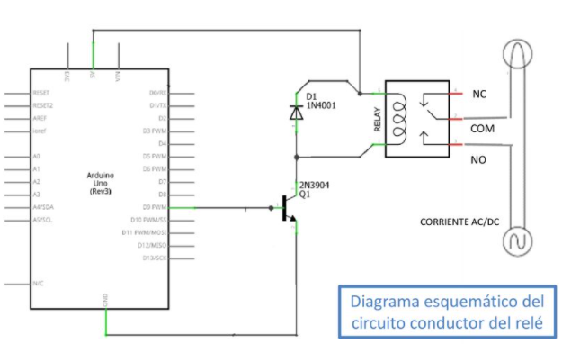
CIRCUITO ESQUEMÁTICO
Diagrama esquemático del
circuito conductor del relé

Slide 12
RELÉS DE ESTADO SÓLIDO
Se basan en rectificadores controlados por semiconductores o por interruptores Mosfet, dependiendo de si la carga es AC o DC.
No existen partes móviles, a diferencia de los relés electromecánicos.
Se encuentran eléctricamente aisladas de la carga a través de opto acopladores.
Por lo general no tienen polaridad ya que utilizan elementos de control basados en semiconductores.

Slide 13
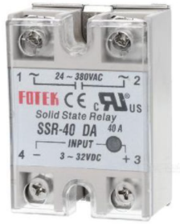
RELÉS DE ESTADO SÓLIDO
Los componentes de un relé de
estado sólido, son:
Terminales de carga, que pueden
variar entre 24 y 380 volts.
Control a tierra (–)
Entrada de control logico (+)

Slide 14
RELÉS DE SEGURIDAD
Según la normativa vigente, todas las máquinas deben ir provistas de un relé de seguridad que garantice que el corte de seguridad en la máquina al activarse una señal de seguridad, como paradas de emergencia, barreras fotoeléctricas, tapetes de seguridad, etc.
El relé de seguridad no garantiza el funcionamiento correcto de los dispositivos de seguridad, como la seta de emergencia, lo que asegura es que en el caso de llegar una señal de emergencia el relé funcionará con mayor fiabilidad que un relé estándar.
Veamos este video para más detalles:
https://www.youtube.com/watch?v=tnO5pEY_S_k
Notes:
https://www.youtube.com/watch?v=tnO5pEY_S_k

Slide 15
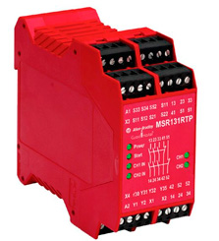
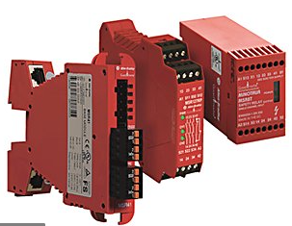
RELÉS DE SEGURIDAD
Ejemplos:

Slide 16
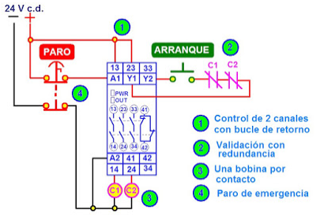
ESQUEMA DE CONEXIÓN
Para tener categoría de seguridad muy alta en máquinas industriales, los Relé de seguridad cuentan con detección de fallas y procesamiento de señales redundante.
A1-A2 para la alimentación eléctrica del dispositivo de control.
Y1-Y2 arranque/validación
13-14/23-24/33-34 "N/O" contactos de seguridad
41-42 "N/C" contactos de señalización.

Slide 17
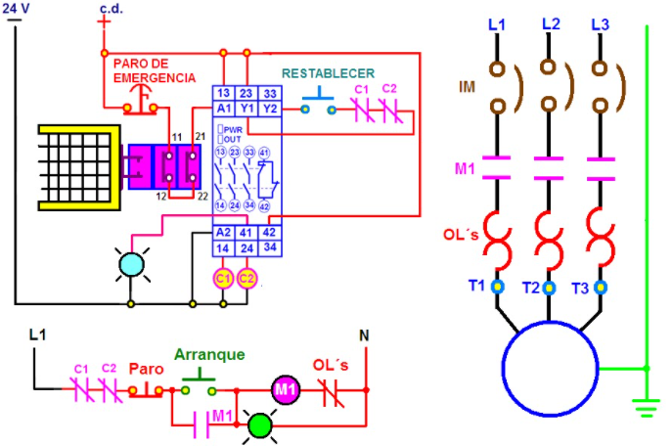
DIAGRAMA ELÉCTRICO

Slide 18
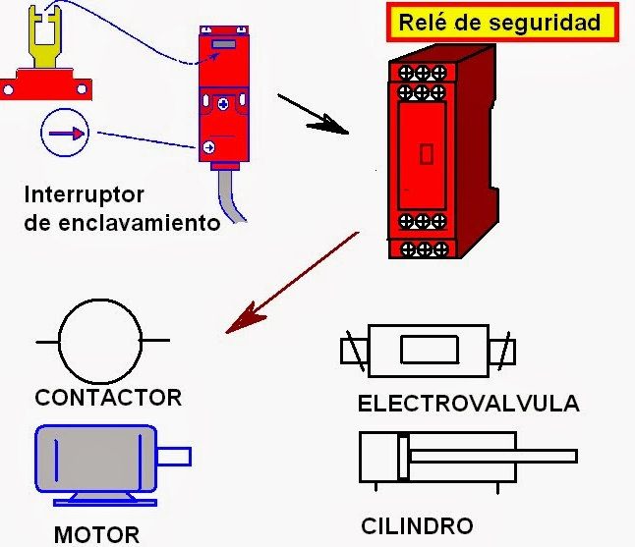
EJEMPLO DE AMPLIACIÓN
Los Relé de seguridad, cuentan con detección de fallas y procesamiento de señales redundante.
Esto significa, que los fallas no deben causar la pérdida de la función de seguridad y que el sistema debe de ser capaz de detectarlos (por ejemplo los contactos pegados por soldadura).

Slide 19
REDUNDANCIA
El funcionamiento de este dispositivo se basa en la “Redundancia” y el “Autocontrol”. La redundancia consiste en la duplicidad de circuitos y con el autocontrol se comprueba automáticamente el funcionamiento de todos los componentes que cambian de estado en cada ciclo de funcionamiento. (integración de relés con contactos de apertura y cierre ligados mecánicamente). Estos procesos se pueden lograr con un "PLC" control lógico programable.
Un Relé de seguridad, aclarando que debieran incluir componentes de protección, señalización, entre otros, aquí solo se señala la relación detector(entrada), Relé de seguridad (control), motor (salida), así como la redundancia empleada en la duplicidad de contactos para obtener mayor seguridad.

Slide 20
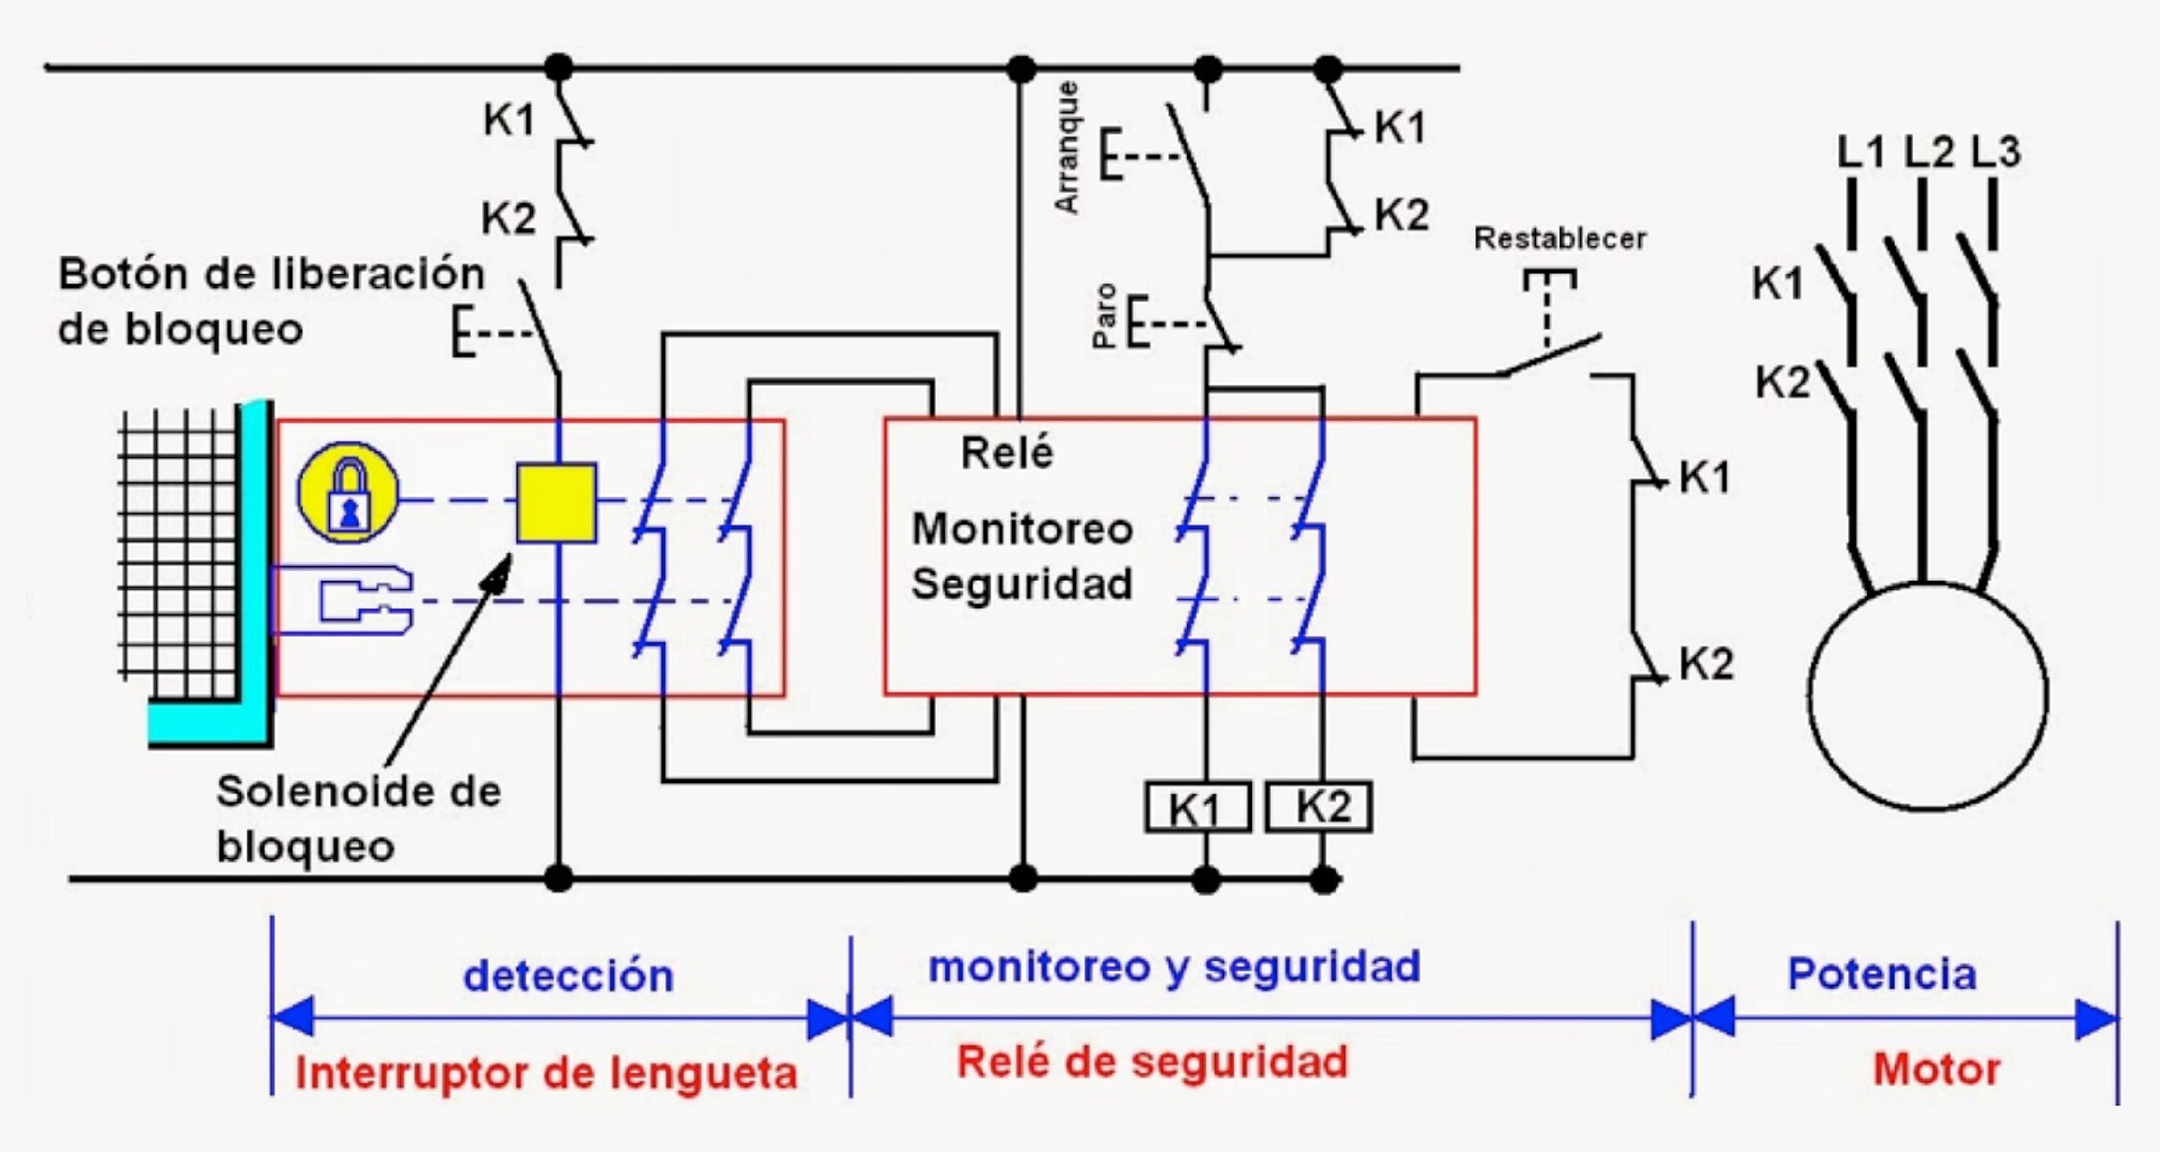
REDUNDANCIA

Slide 21

MATERIAL
COMPLEMENTARIO
Antes de realizar la actividad práctica te invitamos a que revises la cápsula animada:
“Uso de protoboard”

Slide 22

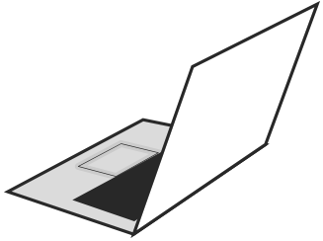

3
REVISEMOS
¿CUÁNTO APRENDIMOS?
RELÉS PROGRAMABLES
¡Ahora realizaremos una actividad que resume todo lo que hemos visto! ¡Atentos, atentas!

Slide 23









ANTES DE COMENZAR LA ACTIVIDAD:
¡ATENCIÓN!
Utilizar EPPs para el autocuidado.
Manipular cuidadosamente herramientas.
Ser cuidadoso y respetuoso con los integrantes del equipo de trabajo, asegurando la integridad física de todos.
Ser ordenado con el área de trabajo.
Toda actividad debe desarrollarse bajo supervisión de la persona a cargo del taller o laboratorio.

Slide 24


ANTES DE TERMINAR:
TICKET DE SALIDA
RELÉS PROGRAMABLES
¡No olvides contestar y entregar el Ticket de Salida!
¡Hasta la próxima!

